Slide 1
第四章 电极过程概述

Slide 2
第四章 电极过程概述
电化学反应过程：阳极反应、阴极反应、液相传质
电极过程：把发生在电极/溶液界面上的电极反应、化学转化和电极附近液层中的传质作用等一系列变化的总和统称为电极过程。
电极过程动力学：有关电极过程的历程、速度、影响因素的研究称为电极过程动力学。

Slide 3
第四章 电极过程概述
§4.1 电极的极化现象
§4.2 原电池和电解池的极化图
§4.3 电极过程的基本历程和速度控制步骤
§4.4 电极过程的特征

Slide 4
§4.1 电极的极化现象
一、电极的极化
二、电极极化的原因
三、理想极化电极和理想不极化电极
四、电极极化的有关名词
五、极化曲线
六、极化曲线的测量

Slide 5
一、电极的极化
电极的极化：有电流通过时，电极电位偏离平衡电位的现象。

Slide 6
二、电极极化的原因
1、平衡状态：电极反应的物质交换和电荷交换平衡，外电流为零。
2、极化作用：外电流流过电极时，电子的流动使电极表面电荷发生积累，电极电位偏离平衡状态。
3、去极化作用：电极表面发生电极反应，吸收电子运动传递过来的电荷，使电极电位恢复平衡的状态。
4、电极极化的原因：
极化作用＞去极化作用 电荷在界面积累
电极电位偏离平衡电位

Slide 7
三、理想极化电极和理想不极化电极
理想极化电极：电极上不发生电极反应，流入电极的电荷全部都在电极表面积累，使电极电位发生改变。如：滴汞电极。
理想不极化电极：电极反应速度很大，流入电极的电荷全部都能通过电极反应消耗，不在电极表面积累，电极电位不发生变化。如：饱和甘汞电极。

Slide 8
四、电极极化的有关名词
1、电极的极化：有电流通过电极时，电极电位偏离平衡电位（或稳定电位）的现象。
2、阴极极化：电极电位偏离平衡电位向负移。
3、阳极极化：电极电位偏离平衡电位向正移。
4、极化电位：有电流通过时的电极电位。
5、静止电位：无电流通过时的电极电位，包括平衡电位（可逆电极）和稳定电位（不可逆电极）。

Slide 9

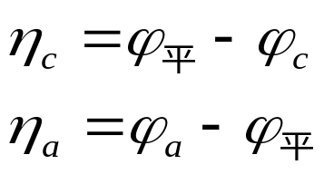
四、电极极化的有关名词
6、过电位：在一定电位下，电极电位与平衡电位的差值。
过电位取正值：
7、极化值：有电流通过时的电极电位（极化电位）和无电流通过时的电极电位（静止电位）的差值。

Slide 10
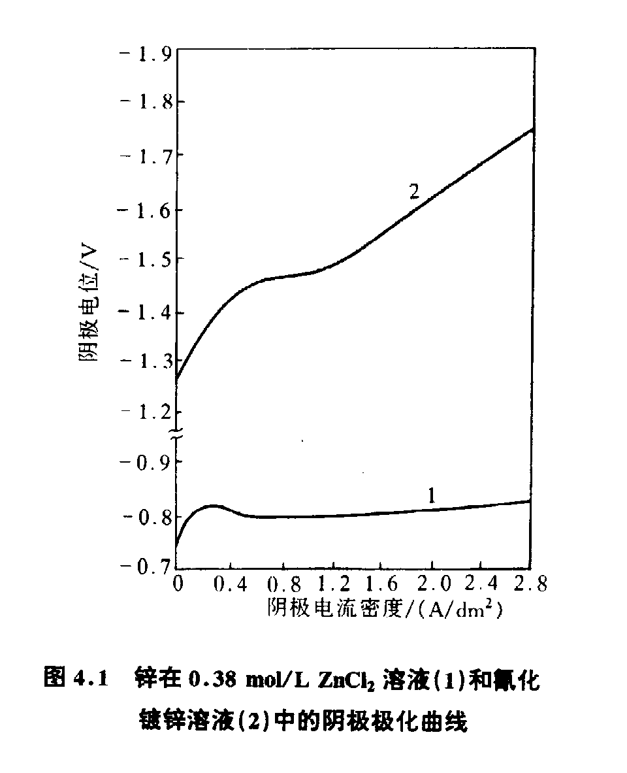
五、极化曲线
极化曲线：过电位或电极电位随电流密度变化的关系曲线。
讨论：
I = 0 时，E = 静止电位。
曲线1、2的极化性能不同。相同电流密度反应2比反应1阴极电位负，表明反应较难于进行。

Slide 11
五、极化曲线
极化度（反应电阻）：极化曲线上某一点的斜率为该电流密度下的极化度。表示电极反应进行的难易程度。

Slide 12
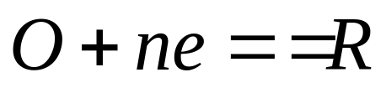
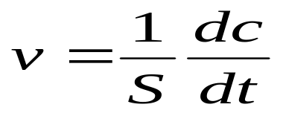
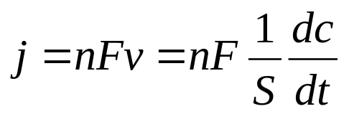
五、极化曲线
电极反应：有电子参与的氧化还原反应。
电极反应速度用电流密度表示：
电极反应速度按异相化学反应表示：
电极上有1摩尔物质还原或氧化，就需要通过nF电量。
电极反应速度用电流密度表示：
当电极反应达到稳定状态时，外电流全部消耗于电极反应，即代表了电极反应速度。
（4.2)
电极表面积
（4.3)

Slide 13

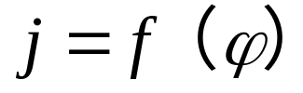
六、极化曲线的测量
1、恒电流法：给定电流密度，测量电极电位，得到电极电位与电流密度的关系曲线。
2、恒电位法：给定电极电位，测量电流密度，得到电流密度与电极电位的关系曲线。

Slide 14
六、极化曲线的测量
3、稳态法：测定电极过程达到稳定状态后的电流密度与电极电位的关系。
4、暂态法：测定电极过程未达到稳定状态的电流密度与电极电位的关系，包含时间因素的影响。

Slide 15
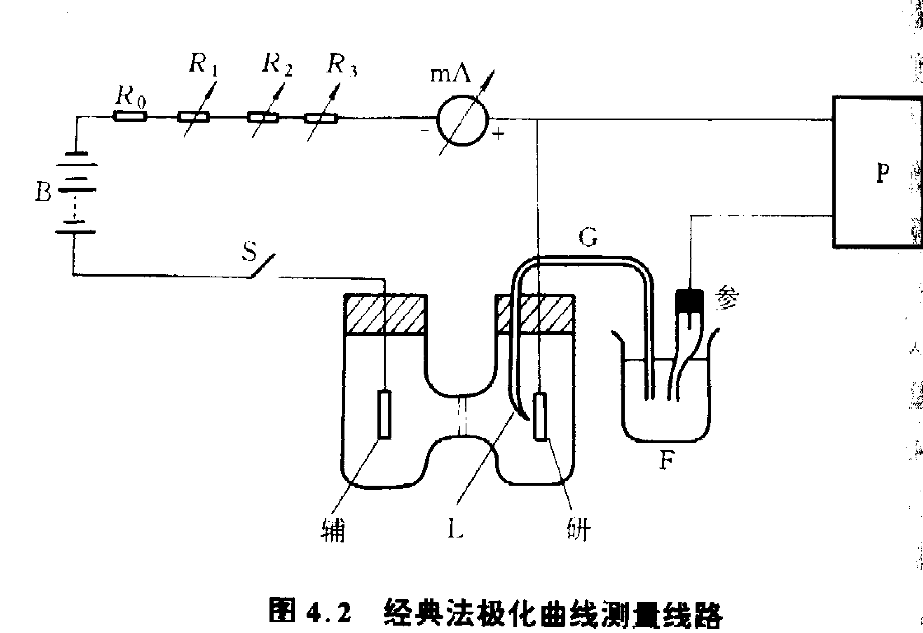
六、极化曲线的测量
恒电流法基本测量线路图。
极化回路
测量回路
电位计

Slide 16
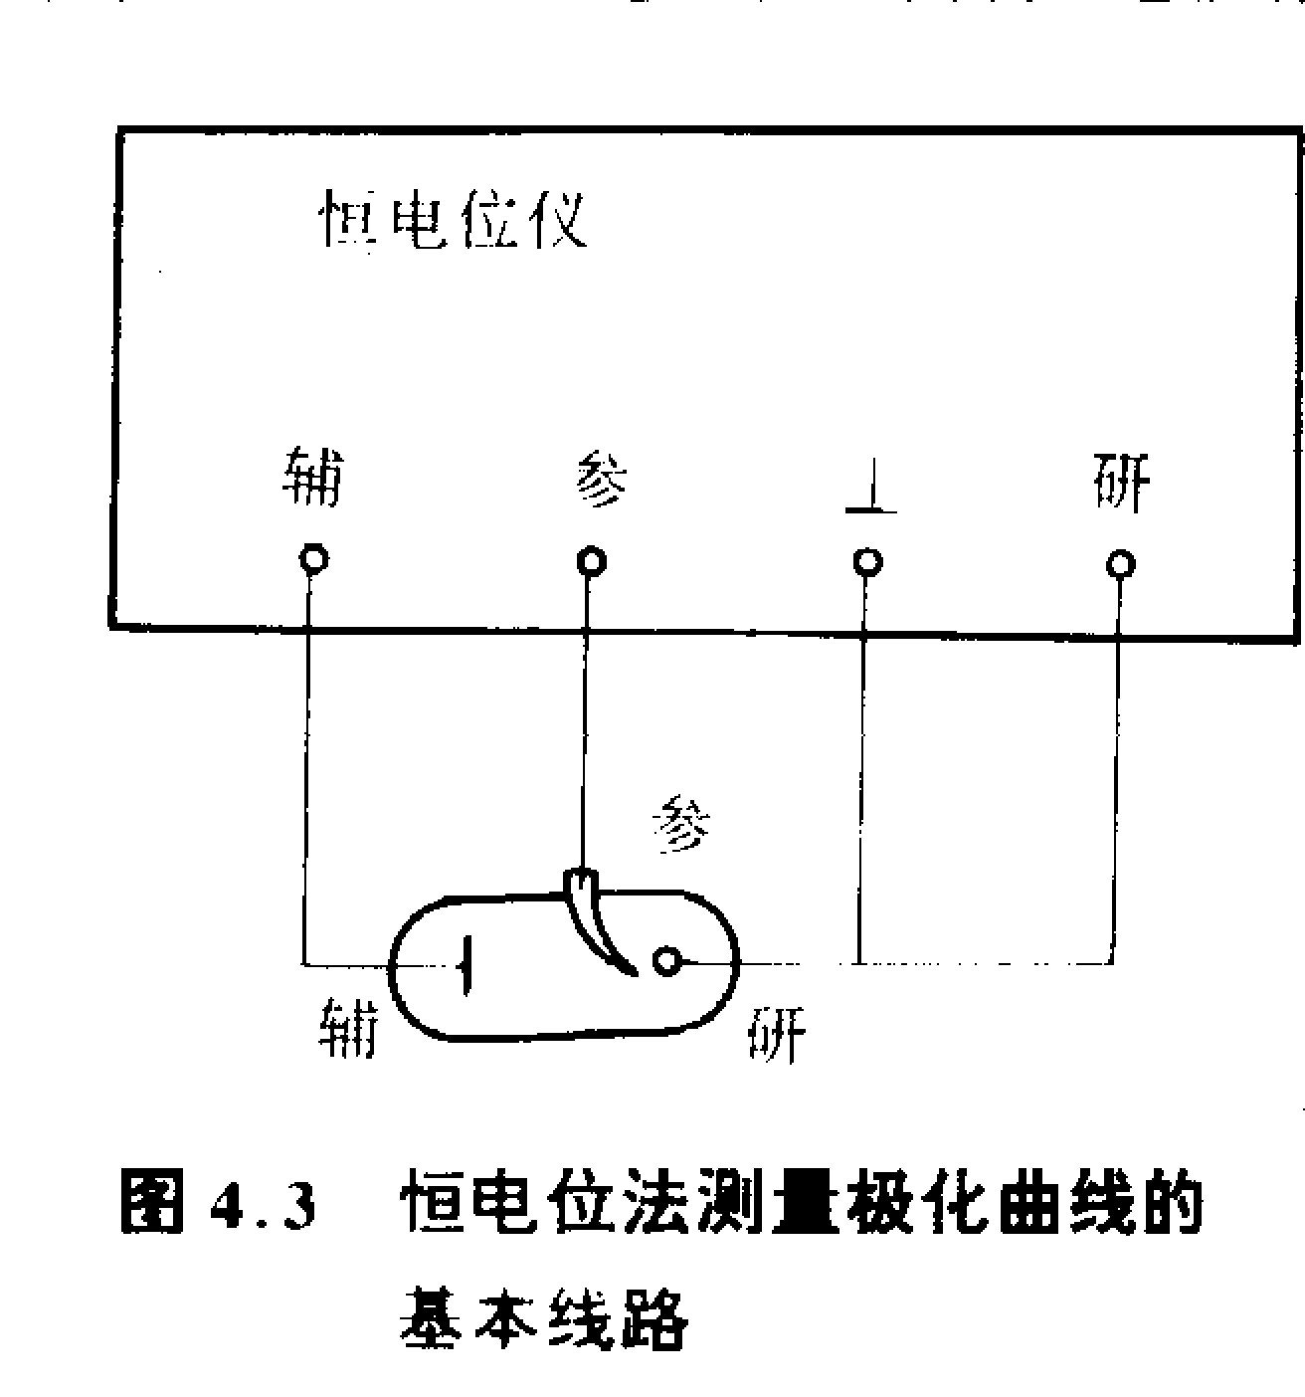
六、极化曲线的测量
恒电位法基本测量线路图。
极化回路
测量回路

Slide 17
§4.2 原电池和电解池的极化图
极化图：把表征电极过程特性的阴极极化曲线和阳极极化曲线画在同一各坐标系中。
极化的一般规律：阴极极化使电极电位变负。
阳极极化使电极电位变正。
阴极反应 还原反应
阳极反应 氧化反应

Slide 18
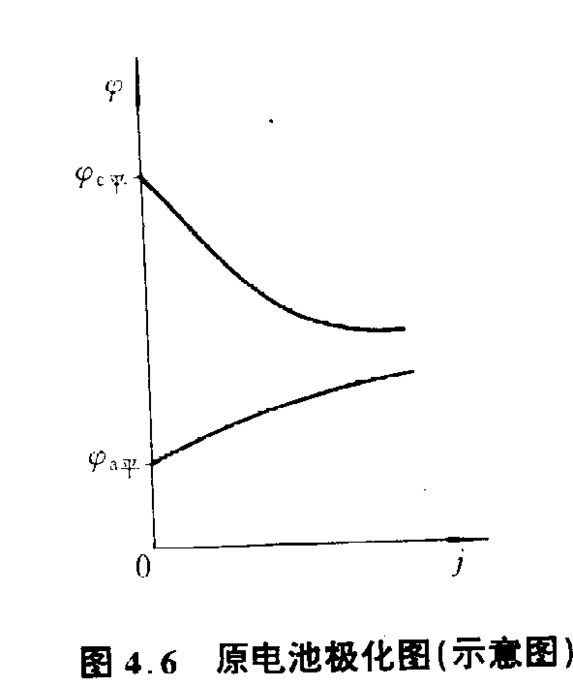
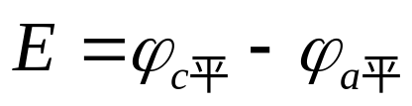
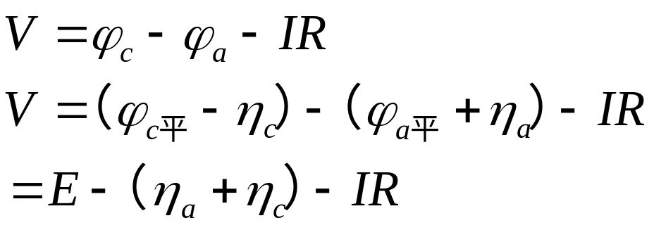

一、原电池的极化图
电池电动势：
电池端电压：
极化后：
正极
与电动势方向相反
负极

Slide 19

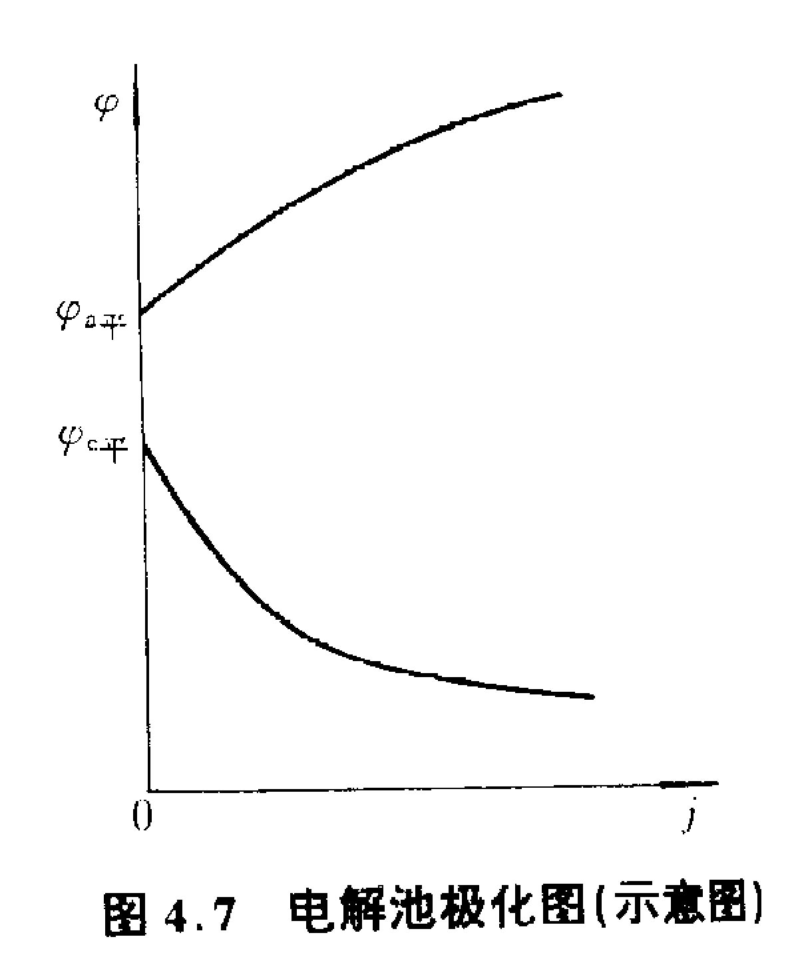
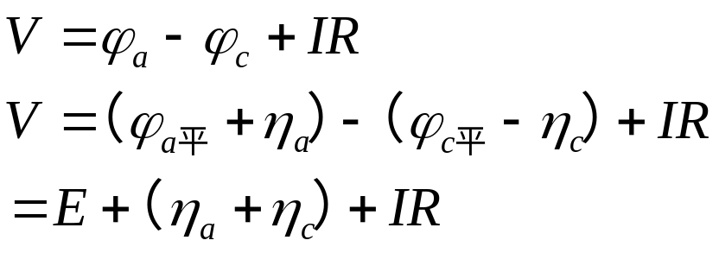

二、电解池的极化图
电池电动势：
电池端电压：
极化后：
与电动势方向相同
正极
负极

Slide 20
§4.3电极过程的基本历程和速度控制步骤
一、电极过程的基本历程
二、电极过程的速度控制步骤
三、浓差极化和电化学极化
四、准平衡态

Slide 21
一、电极过程的基本历程
1、液相传质
2、前置转化：吸附、络和离子配位数改变等
3、电化学反应：得失电子、氧化还原
4、随后转化：脱附、复合、分解等
5、液相传质

Slide 22
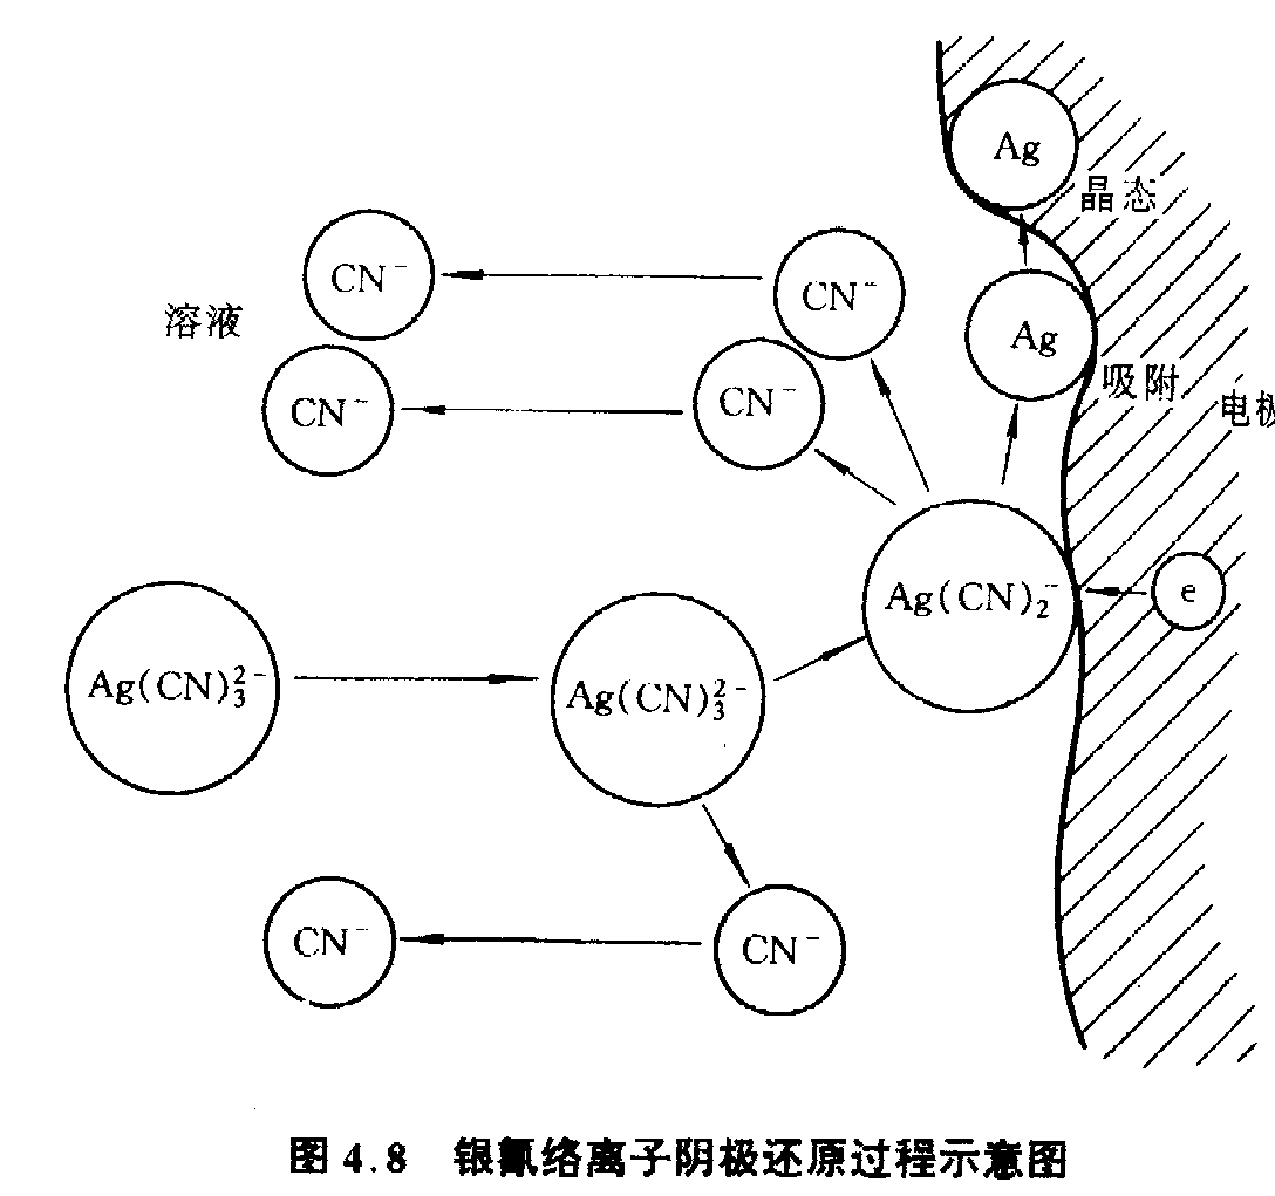
一、电极过程的基本历程（例1）
生成新相
液相传质
电子转移
液相传质
前置转化

Slide 23
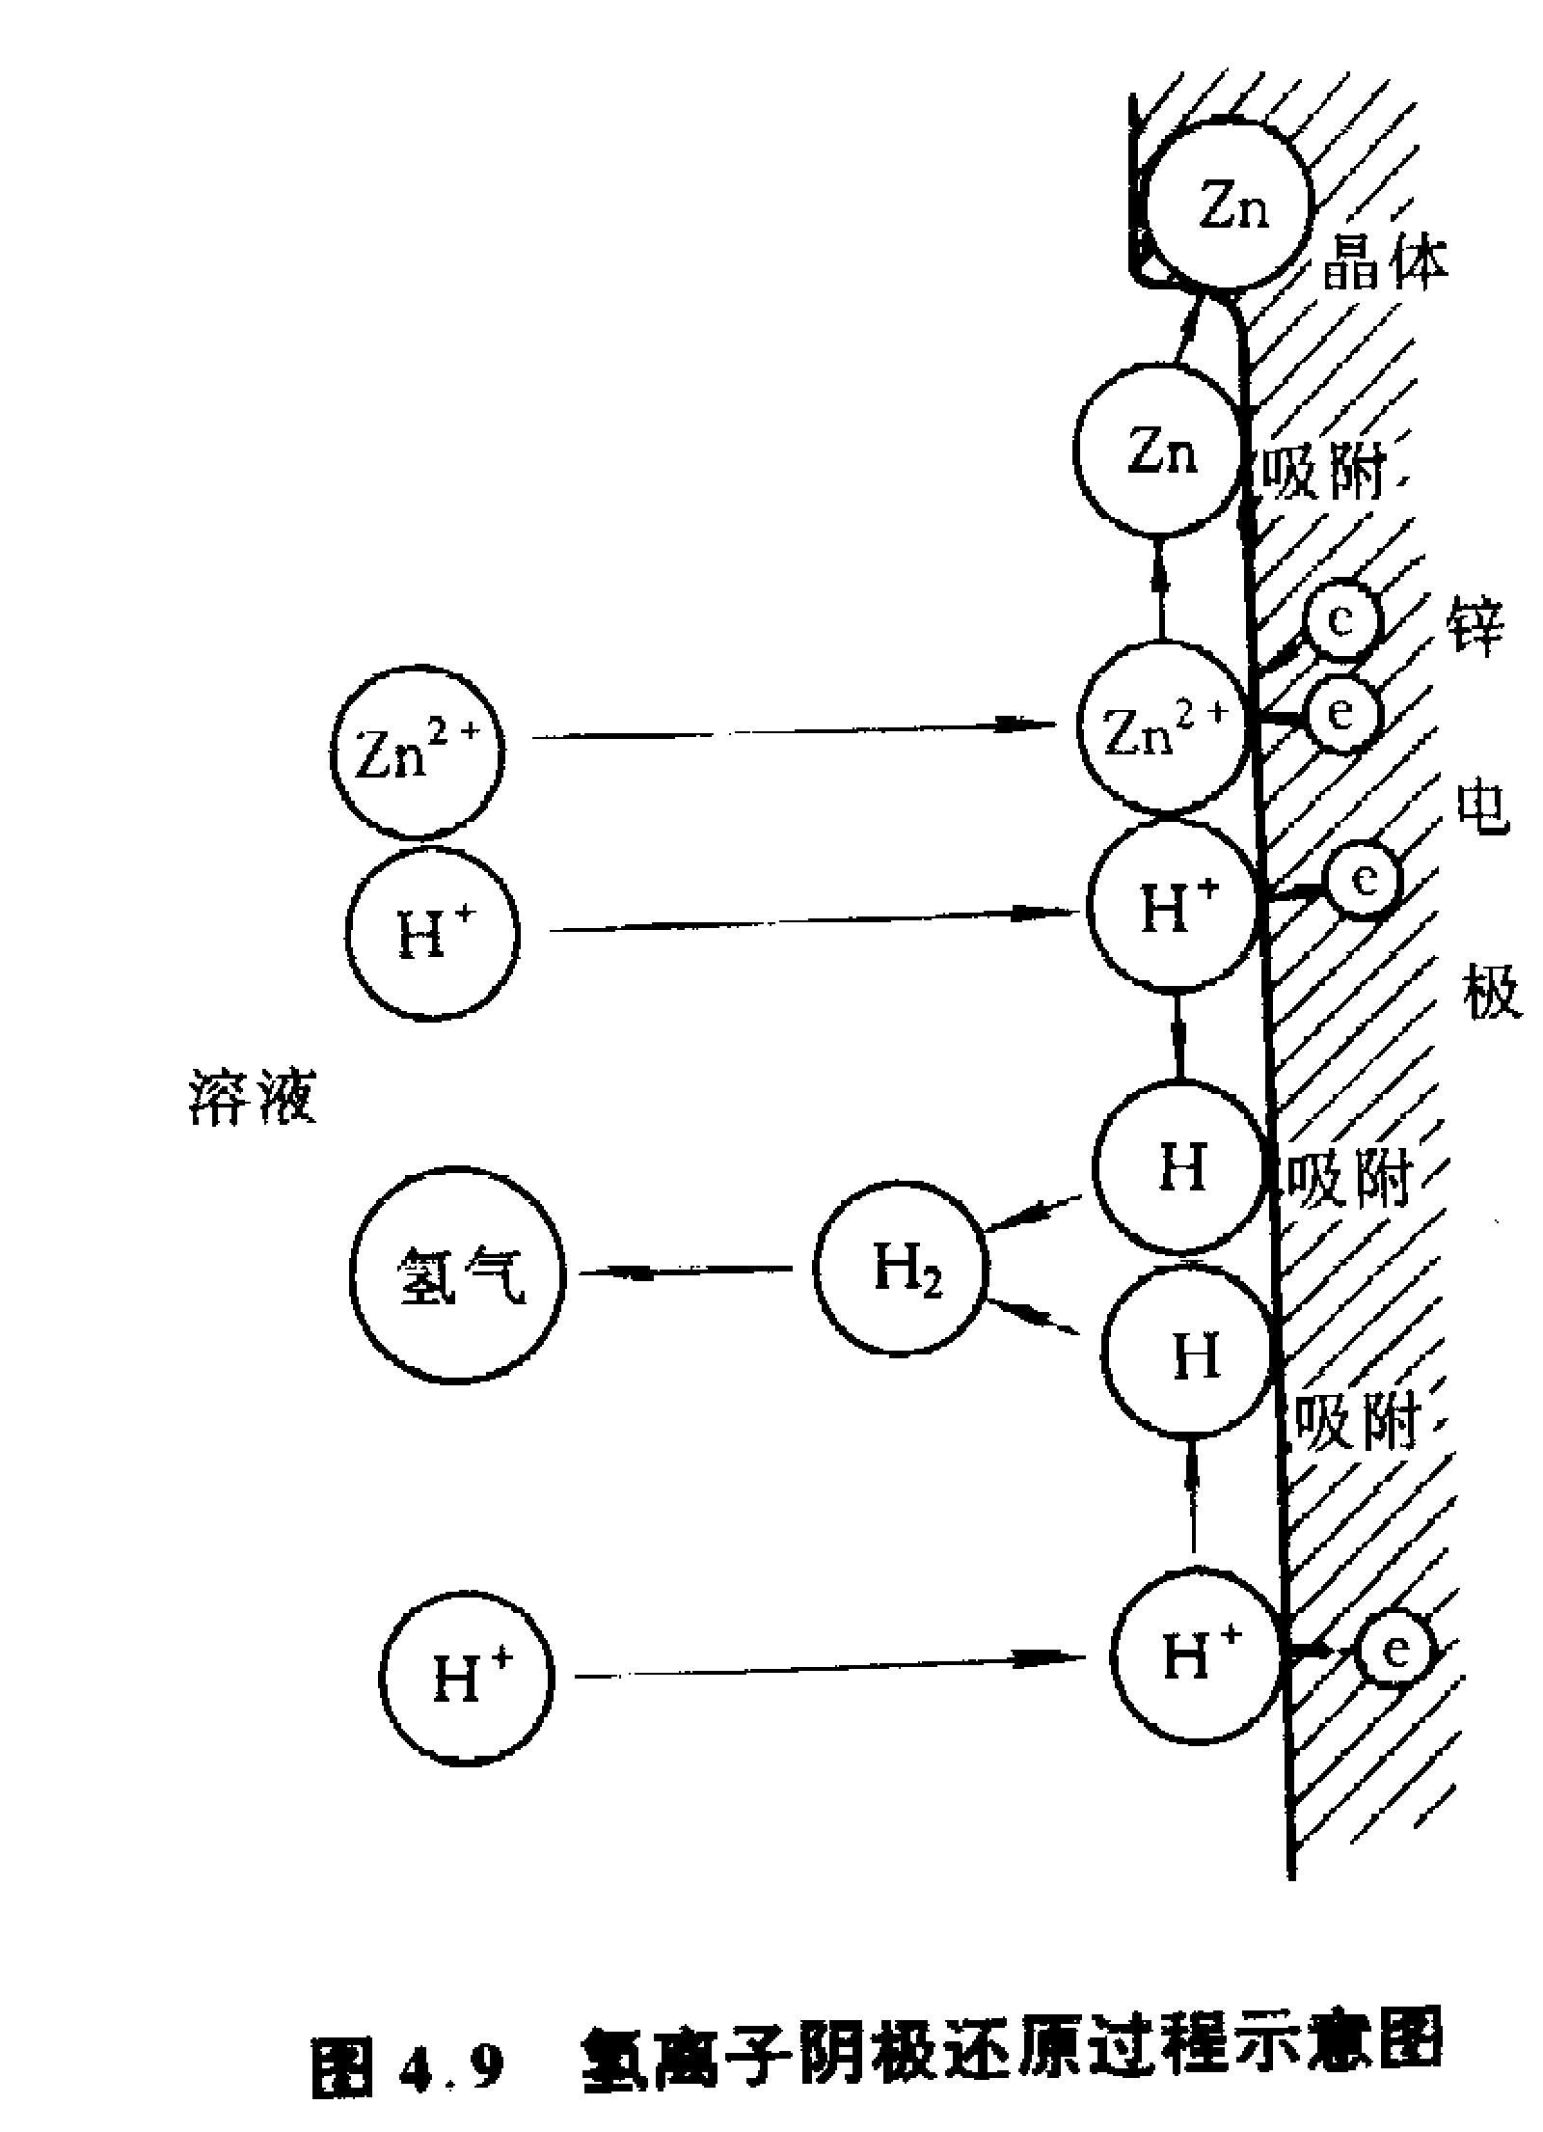
一、电极过程的
基本历程（例2）
双电子反应
并联进行

Slide 24

二、电极过程的速度控制步骤
单元步骤的反应速度： 潜在的反应速度
速度控制步骤：当几个步骤串联时，实际反应速度等于最慢的那个步骤，把控制整个电极过程速度的单元步骤（既最慢的那个步骤）称之。
当电极反应进行的条件发生变化时，电极过程的速度控制步骤会发生变化。
电极过程的速度控制步骤可能不止一个。

Slide 25


三、浓差极化和电化学极化
浓差极化：由于液相传质步骤的迟缓，使得电极表面反应离子的浓度低于溶液本体浓度，造成电极电位偏离平衡电位（稳定电位）的现象。
例： 电极附近液层传质过程迟缓
电化学极化：由于电极表面得、失电子的电化学反应的迟缓，而引起的电极电位偏离平衡电位（稳定电位）的现象。
例： 得电子过程迟缓

Slide 26
四、准平衡态
如果电极过程的非控制步骤的反应速度比控制步骤的速度大得多，当电极过程以控制步骤的速度进行时，可以近似地认为电极过程的非控制步骤处于平衡状态，即处于准平衡态。
准平衡态的引入是为了简化问题的研究。
（例：用能斯特公式计算电极电位）

Slide 27
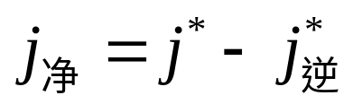
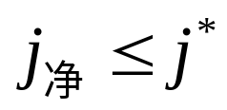
四、准平衡态
对于电极反应：
假设电极过程控制步骤的绝对反应速度为j*
电极过程稳态进行时，净反应速度为j净
则：

Slide 28


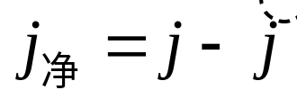
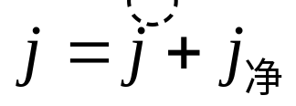
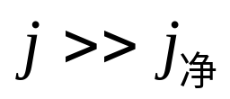
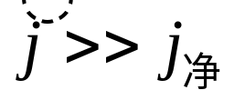
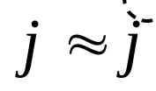
四、准平衡态
其他非控制步骤的绝对反应速度为：
还原反应： 氧化反应：
电极反应的净速度：
所以：
因为：
则：
即：非控制步骤处于准平衡态。

Slide 29
§4.4 电极过程的特征
一、电极反应的特点
二、电极过程的动力学特征
三、电极过程的研究方法

Slide 30
一、电极反应的特点
1、电极反应：在电极/溶液界面进行的、有电子参与的氧化还原反应称之。它是电极过程的核心。
2、电极反应特点：氧化反应和还原反应可在不同地点进行。反应界面具有催化作用。

Slide 31
二、电极过程的动力学特征
1、电极过程服从一般异相催化反应的动力学规律。
反应速度影响因素：界面性质及面积、传质动力学、新相生成动力学。
2、界面电场对电极过程进行速度有重大影响。
电极电位影响反应速度是电极过程动力学研究的核心内容。通过控制电极电位调整电极反应速度。
3、整个电极过程的动力学规律类似于速度控制步骤的动力学规律。
非速度控制步骤处于准平衡态。

Slide 32
三、电极过程的研究方法
1、弄清电极反应的历程，确定电极过程的各个单元步骤及其动力学特征。
2、实验测量被研究体系的动力学参数，综合得出该电极过程的动力学特征。
3、如果电极过程的动力学特征与某个单元步骤的动力学特征相符，就可以判定该单元步骤是速度控制步骤。

Slide 33
三、电极过程的研究方法
4、测定速度控制步骤的动力学参数。
5、测定非速度控制步骤的热力学平衡参数或其他热力学参数。

